Slide 1
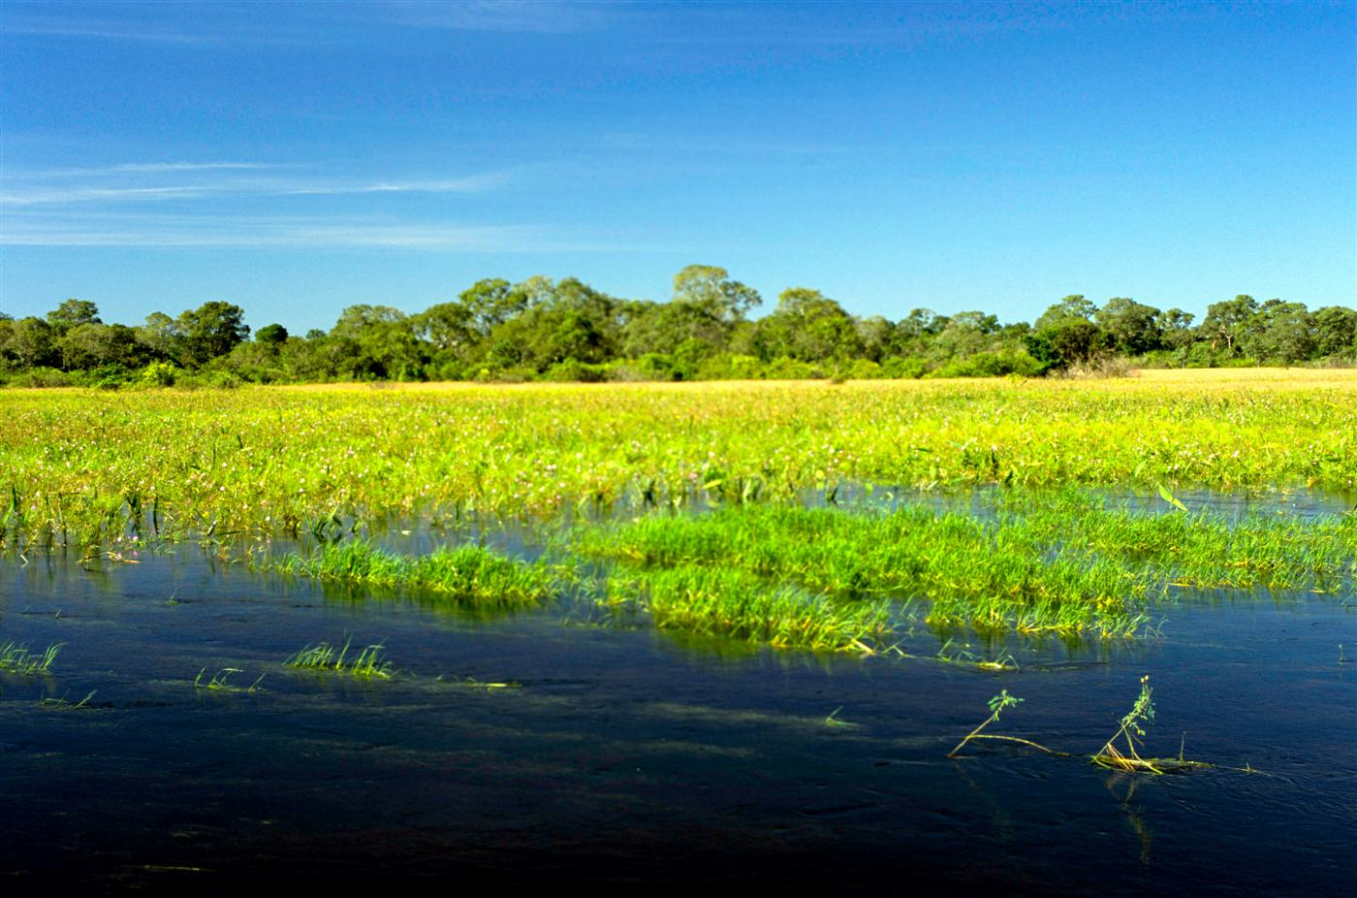

Biodiversidade, Crise e perspectiva
Bioma Pantanal

Slide 2

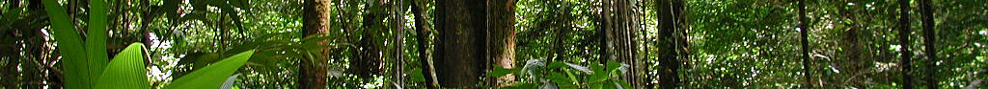
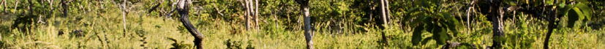
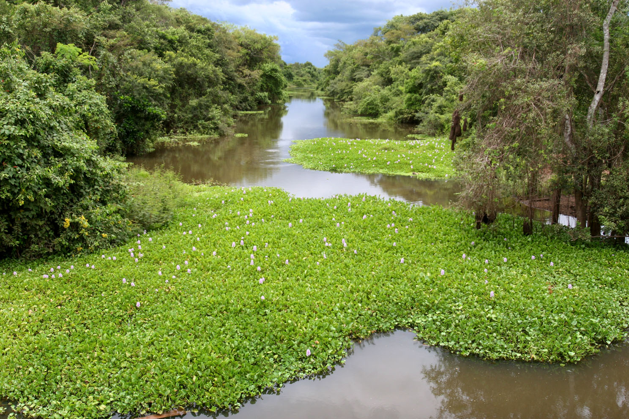

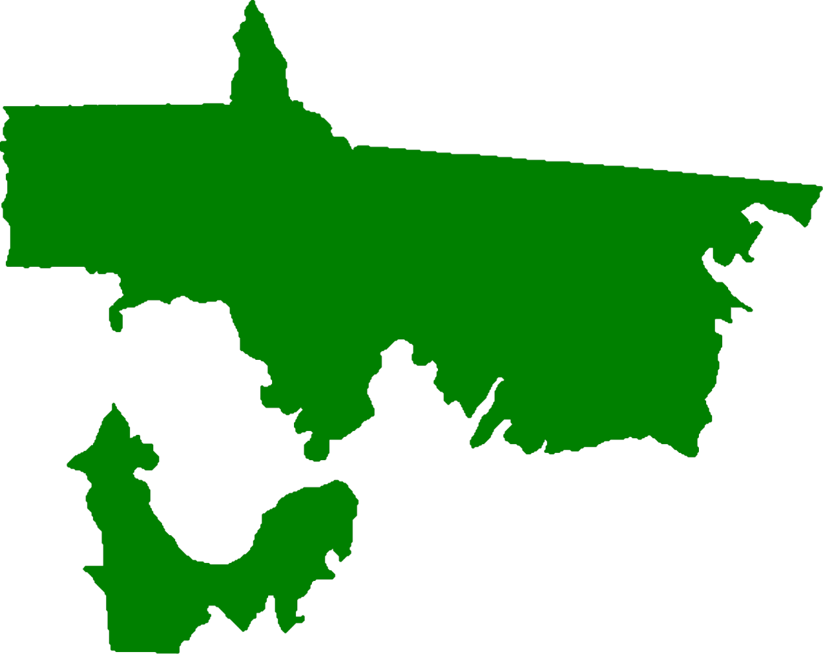
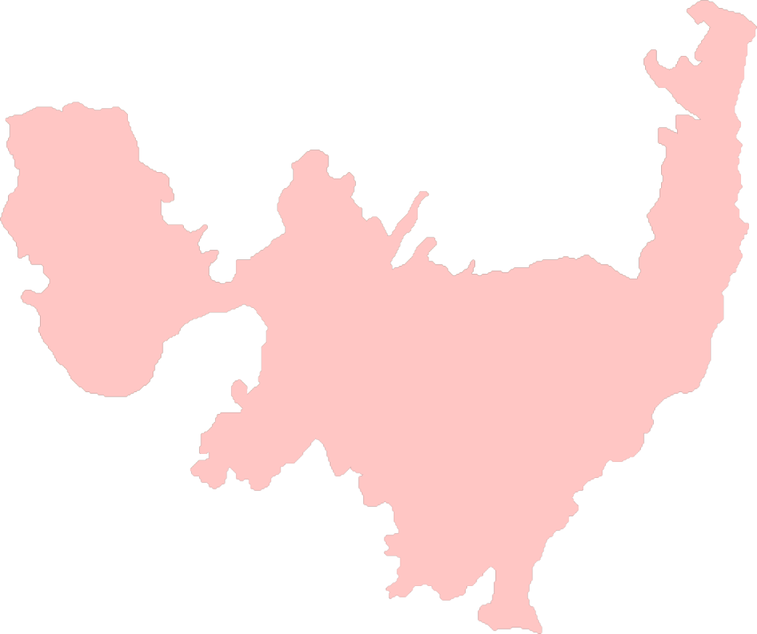

Bioma
AMAZÔNIA – 53%
Bioma
CERRADO – 40%
Bioma
PANTANAL – 7 %
Fonte: IBGE

Slide 3
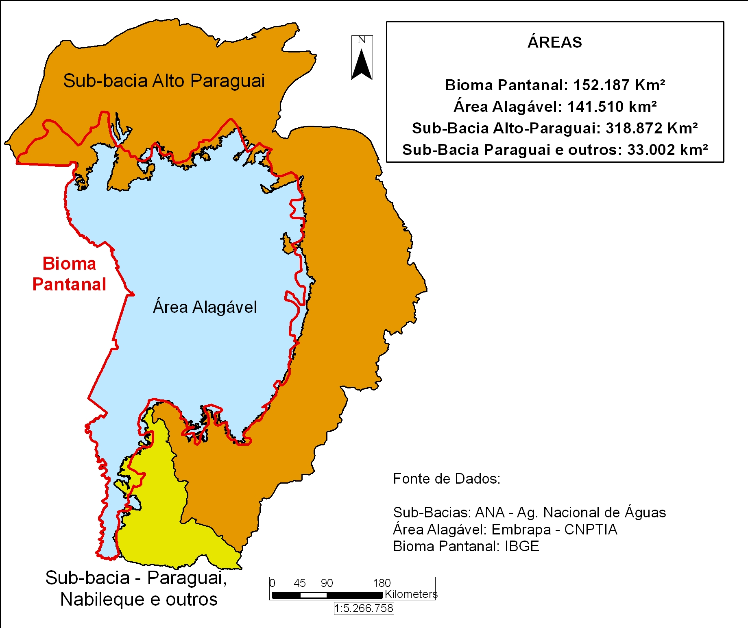
Caracterização do Bioma Pantanal

Slide 4
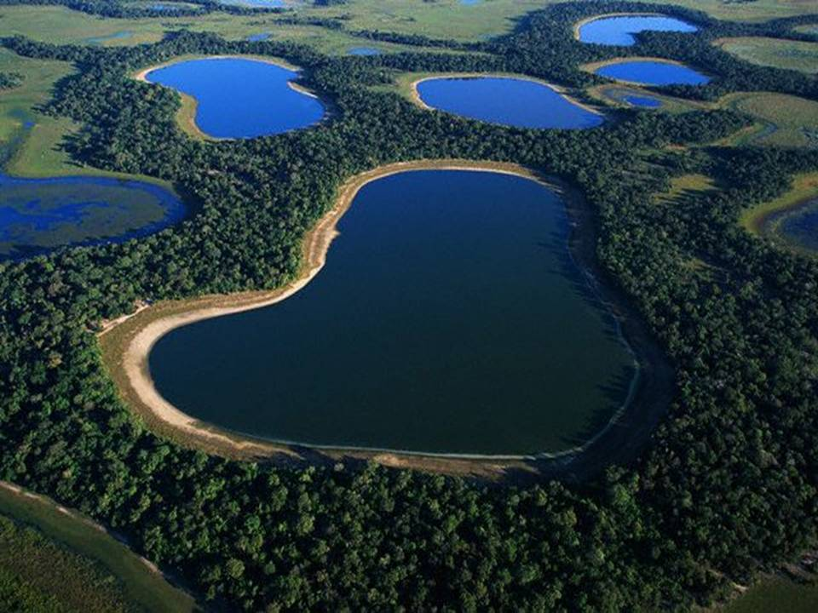
Caracterização do Bioma Pantanal
O território que compreende o Pantanal é considerado a maior planície de inundação do planeta, englobando parte do Mato Grosso, Mato Grosso do Sul no Brasil, e parte do Paraguai e da Bolívia.
60% Brasil
20% Bolívia
20% Paraguai
Fonte: IBGE

Slide 5
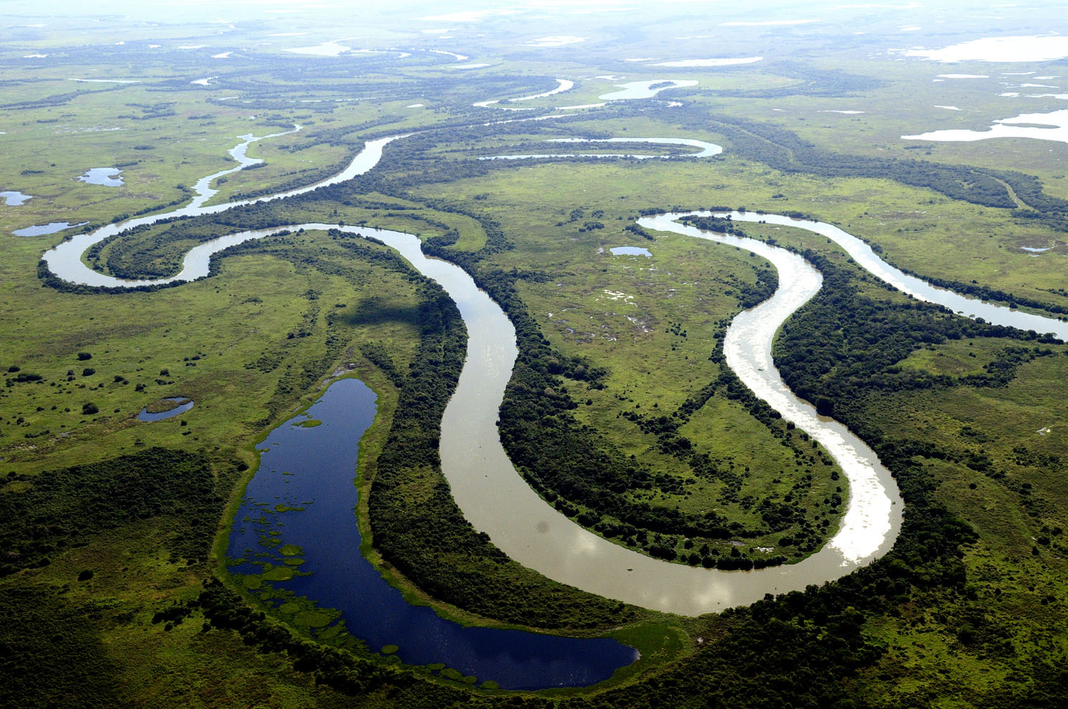
Títulos do Pantanal
Patrimônio Nacional (Constituição Federal, 1988)
Reserva da Biosfera (UNESCO, 2000)
Sítio do Patrimônio Natural da Humanidade (UNESCO, 2000):
  Parque Nacional do Pantanal
  RPPN Dorochê/MT; RPPN Acurizal/MS e RPPN Penha/MS
Sítio RAMSAR, 1993:
  Parque Nacional do Pantanal
  RPPN SESC-Pantanal

Slide 6
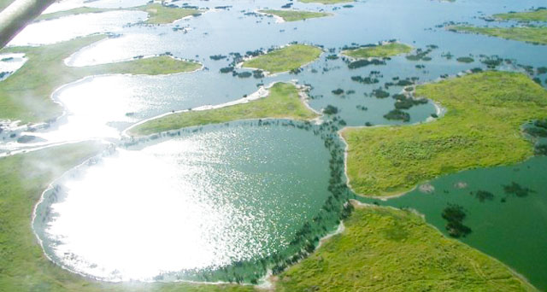
Conceito de Áreas Úmidas
Áreas Úmidas são ecossistemas na interface entre ambientes terrestres e aquáticos:
- Permanentemente ou periodicamente inundados:
  águas rasas
  solos encharcados, doces, salobras ou salgadas
  comunidades de plantas e animais adaptadas à sua dinâmica hídrica.
  1993: Brasil assinou a Convenção de Ramsar (IUCN 1971), pressupõe uma política nacional para a gestão inteligente e proteção das áreas úmidas e sua biodiversidade.

Slide 7
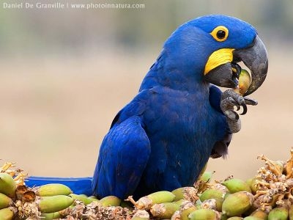
Bioma Pantanal
O pulso de inundação á a força motriz do Pantanal.
Consiste no processo ecológico essencial que controla a riqueza, a diversidade e a produção pesqueira em rios e mantém o ambiente em estágios iniciais da sucessão ecológica o que gera adaptações e estratégias que propiciam o uso eficiente dos atributos da zona de transição aquática/terrestre.

Slide 8
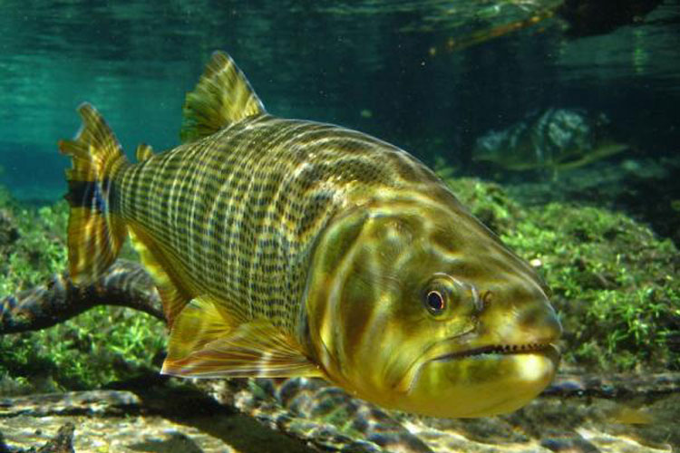
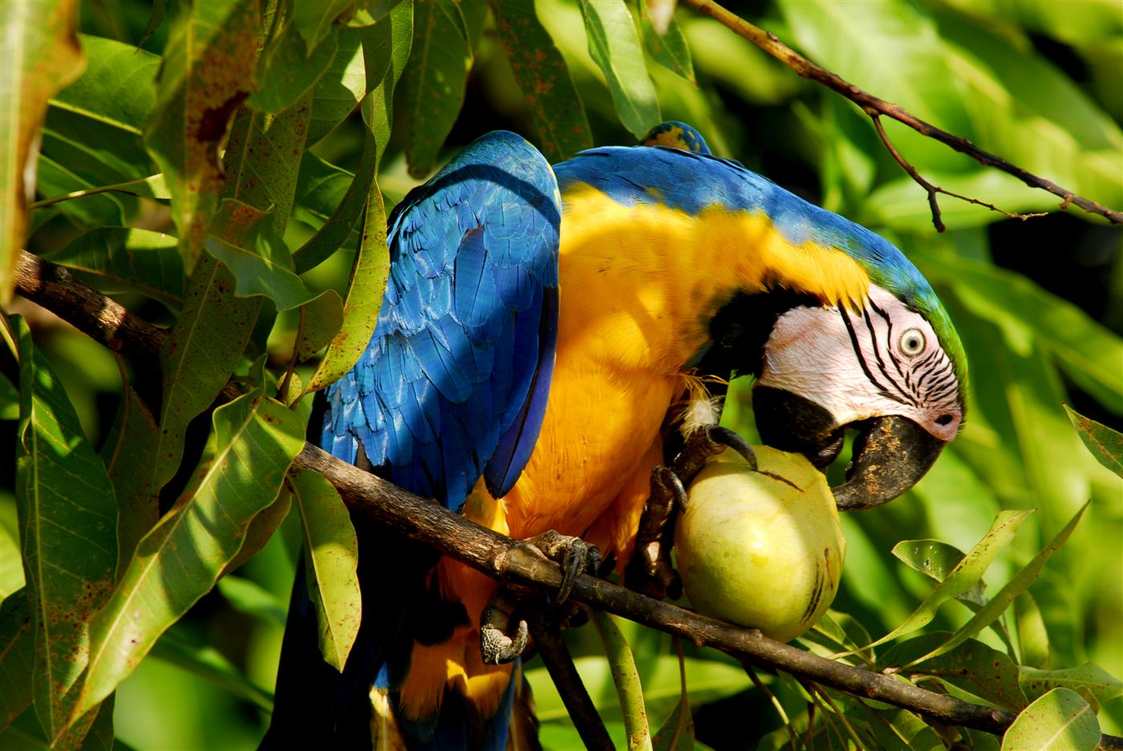
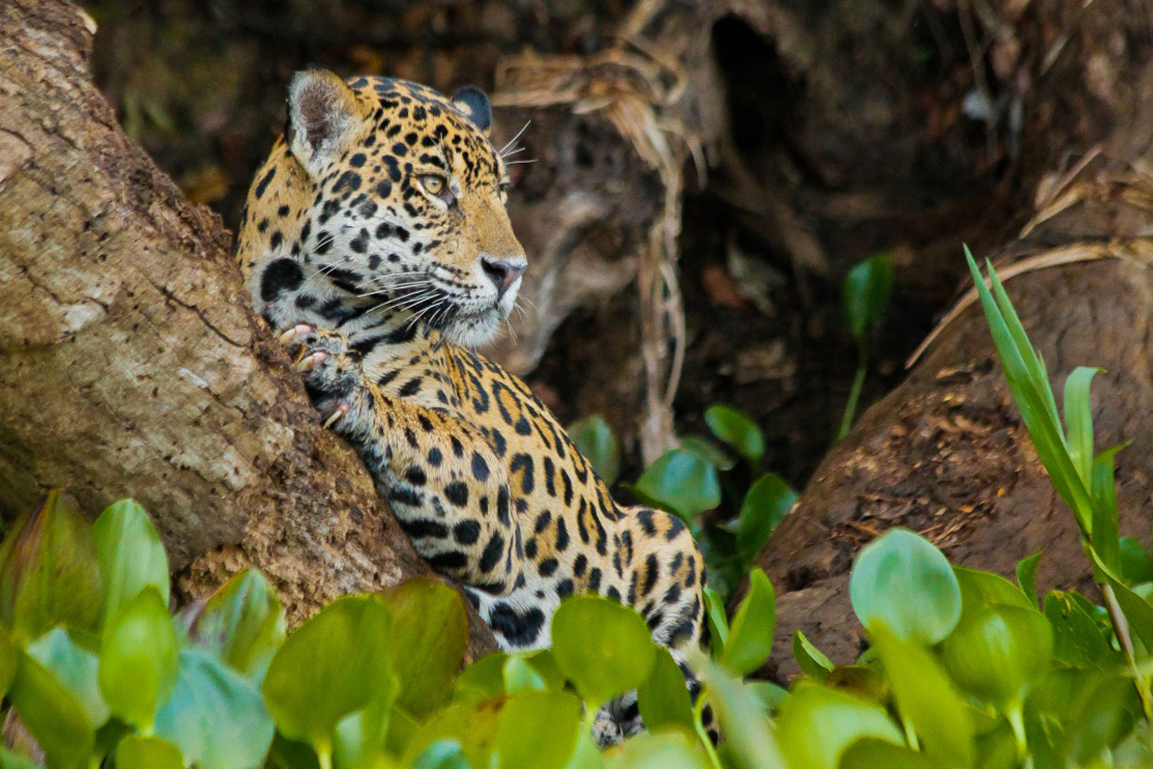
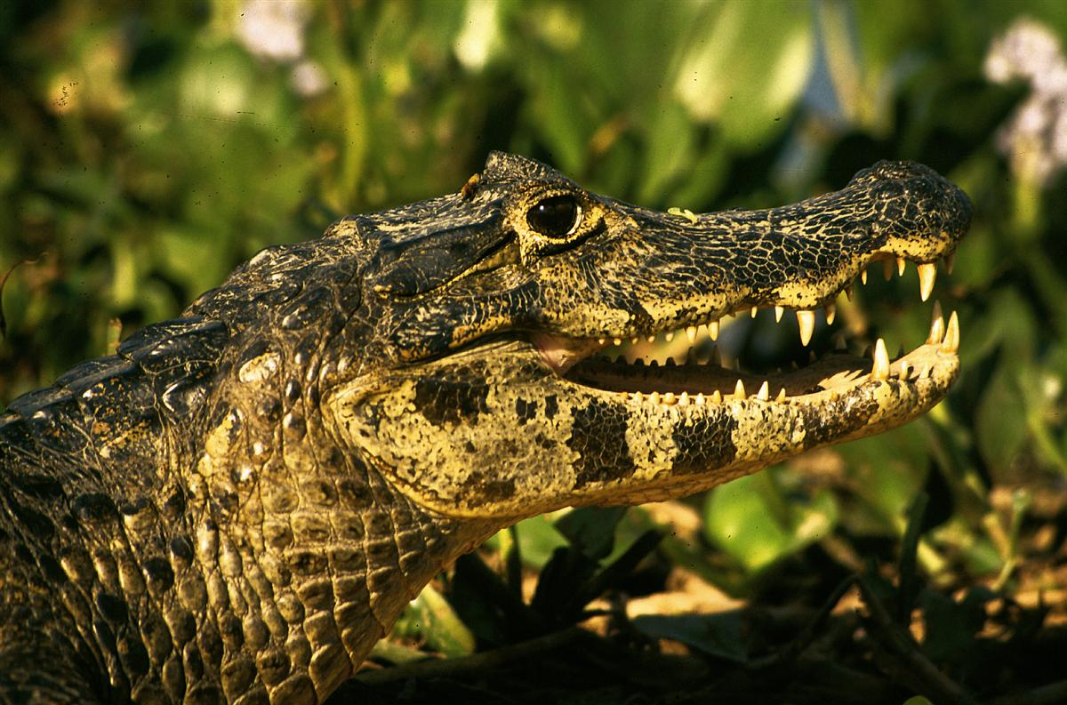
Biodiversidade do Pantanal
263 espécies de peixes
650 espécies de aves
132 espécies de mamíferos
154 espécies de anfíbios e répteis
Fonte: IBGE

Slide 9
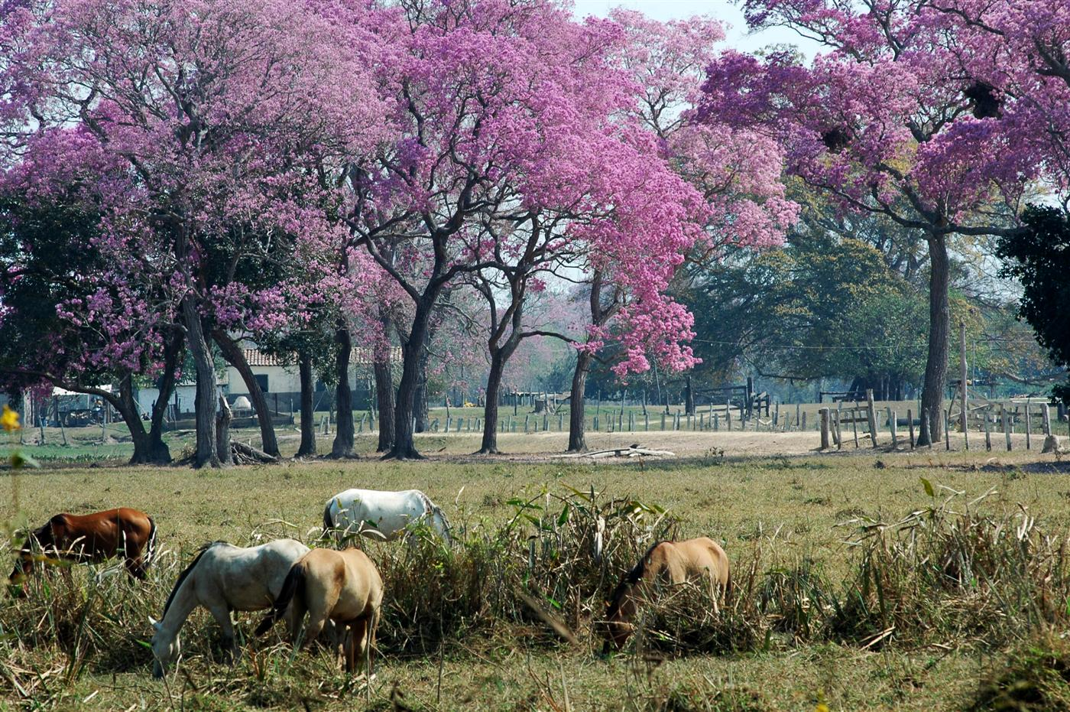
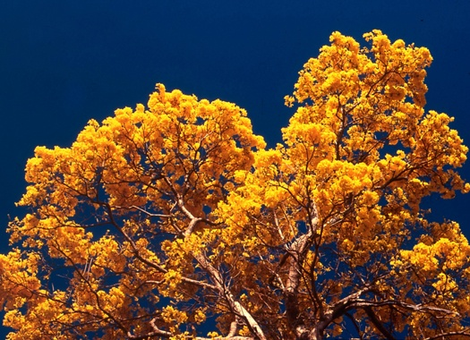
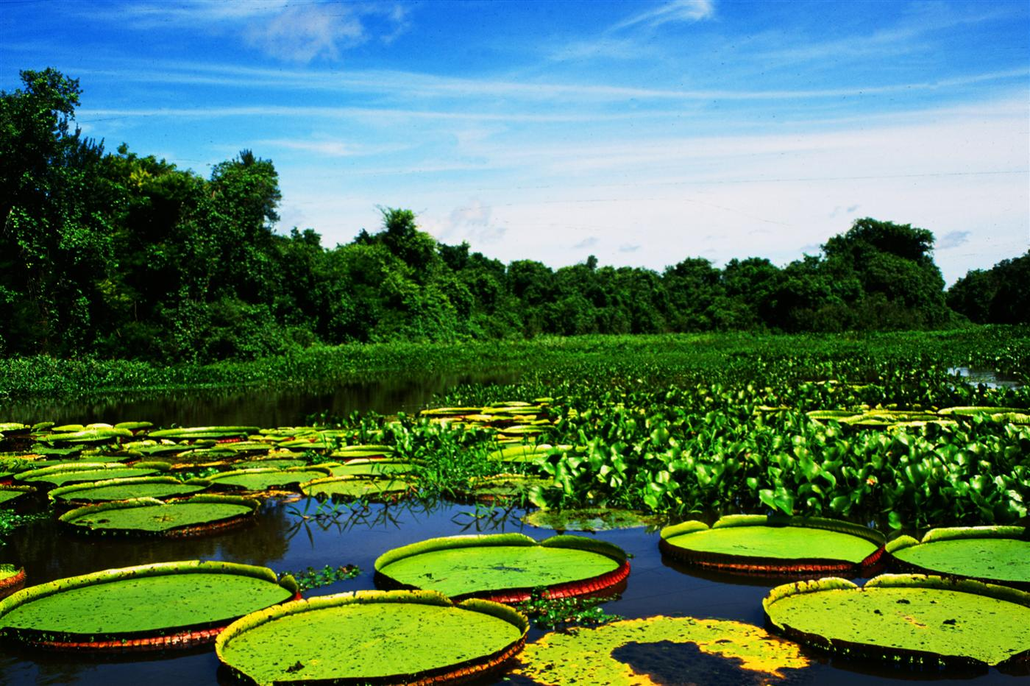
Biodiversidade do Pantanal
2000 plantas catalogadas
Fonte: IBGE

Slide 10
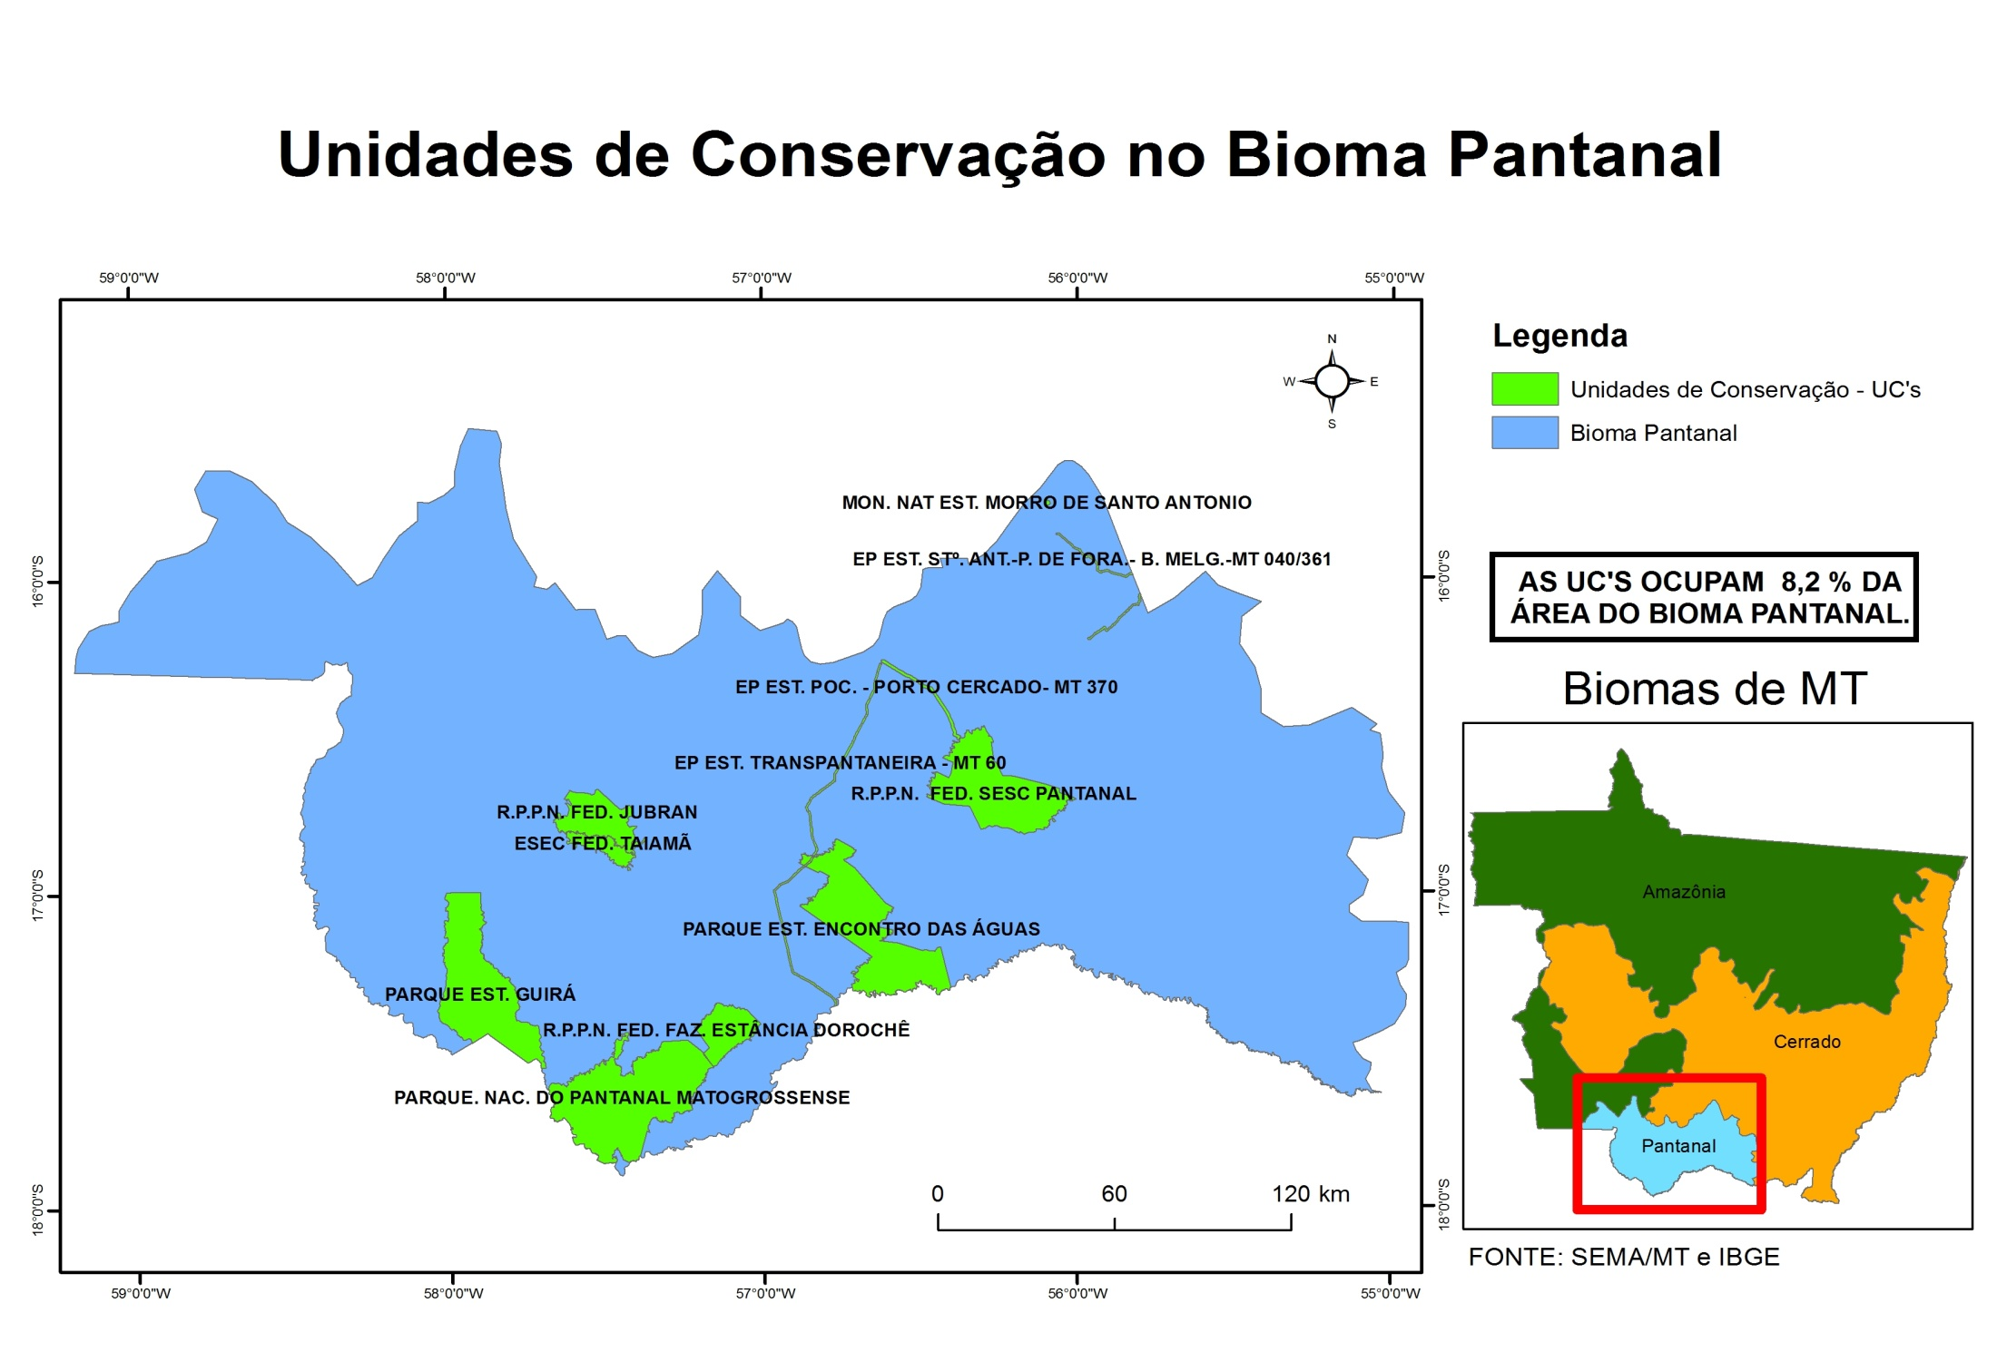
Unidades de Conservação no Bioma Pantanal

Slide 11
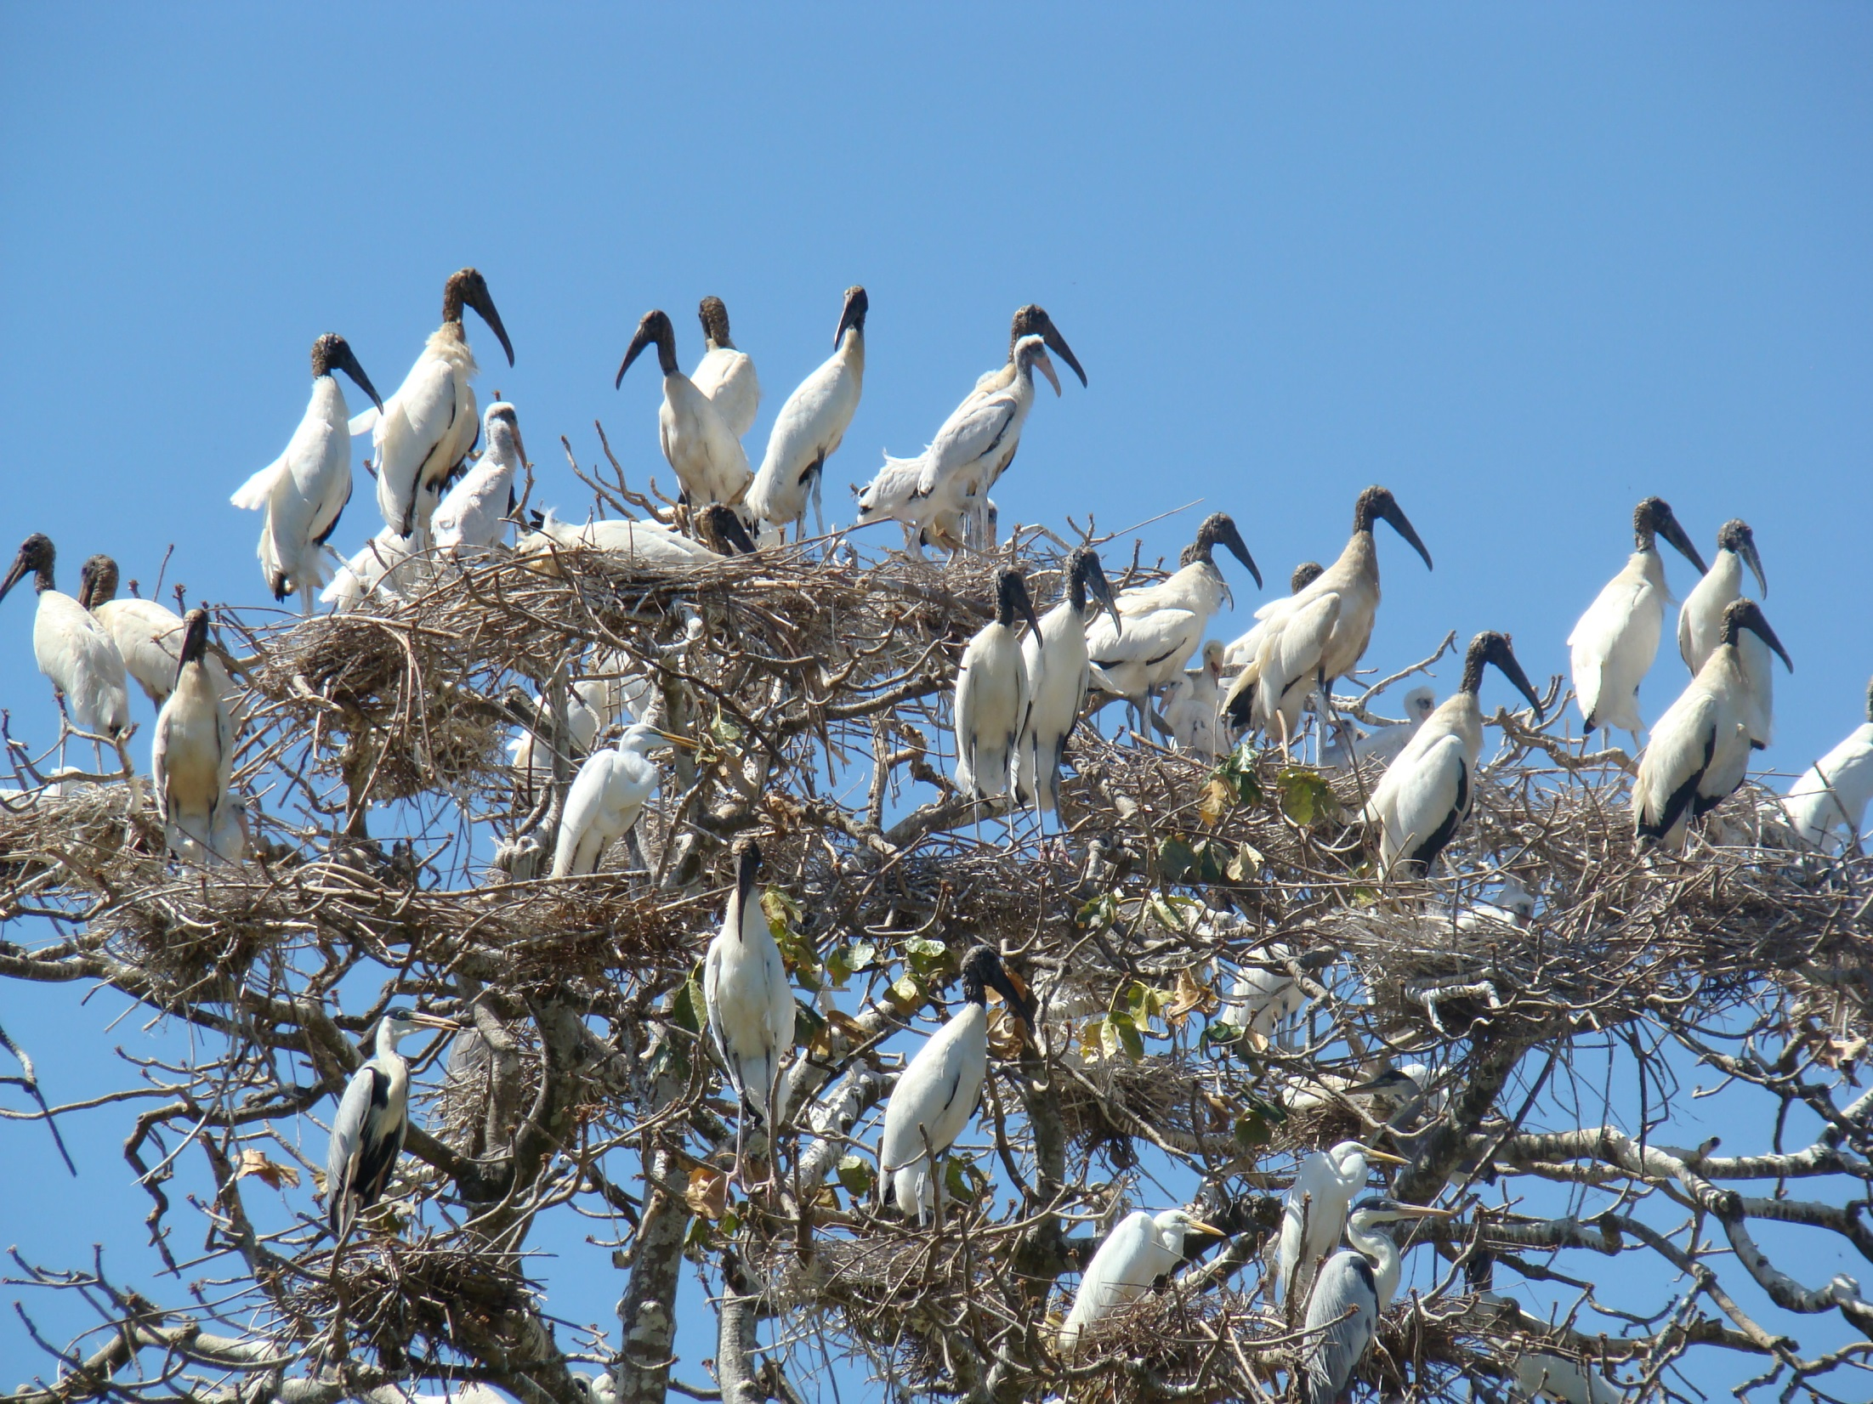
Mapeamento de Ninhais
Foram monitorados de 2006 a 2013, 49 ninhais no Pantanal distribuídos nos municípios de Poconé, Barão de Melgaço, Cáceres, Nª Srª do Livramento e Santo Antônio de Leverger.
Foi publicado o livro “Ninhais do Pantanal Mato-grossense: guia de conservação dos viveiros naturais de aves aquáticas”

Slide 12
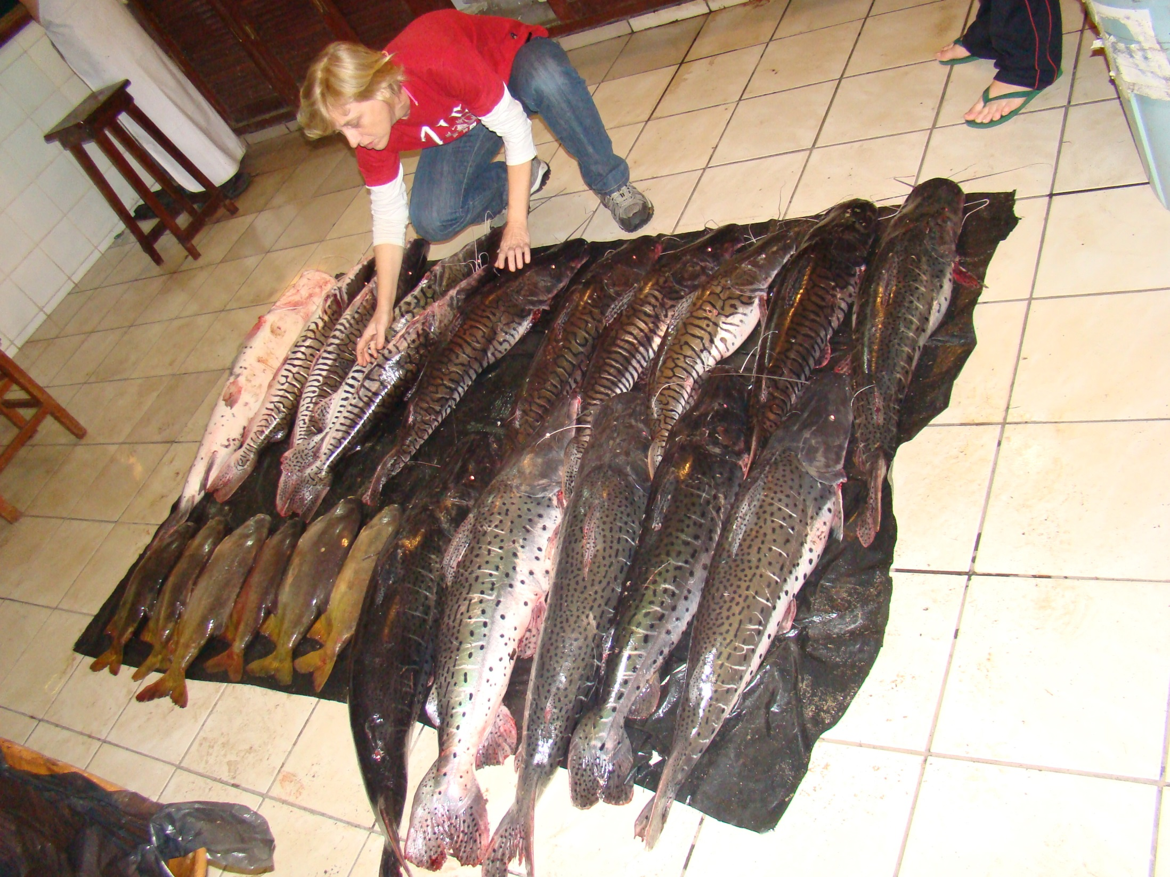
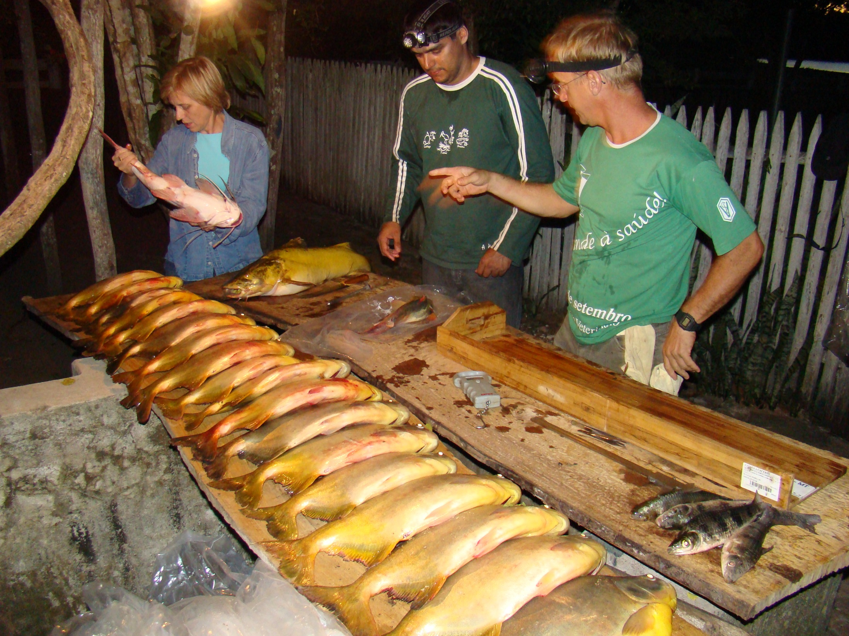
Monitoramento dos Peixes
O monitoramento do ciclo reprodutivo de peixes migradores de interesse econômico para subsidiar a definição do período de piracema.

Slide 13
Crise no Bioma Pantanal

Slide 14
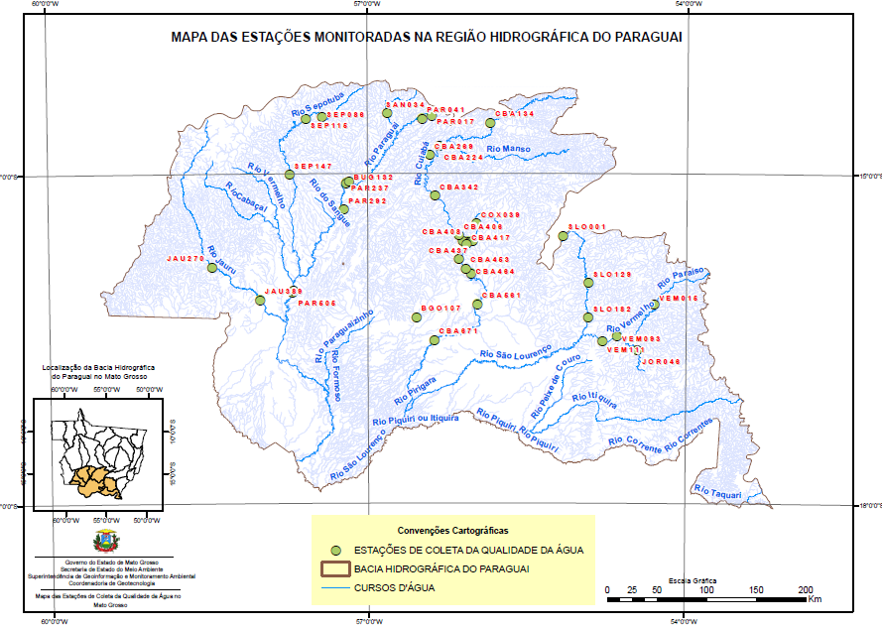
Qualidade da Água do Pantanal Mato-grossense
37 pontos de coleta

Slide 15
Qualidade da Água do Pantanal Mato-grossense

Slide 16
Desmatamento nos Biomas de Mato Grosso
Fonte: SEMA, 2013.

Slide 17
Focos de Calor no Pantanal Mato-grossense
Fonte: SEMA, 2015.

Slide 18
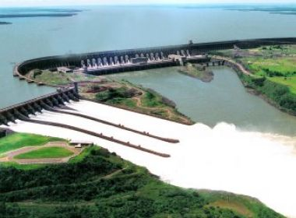
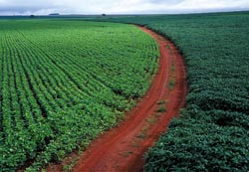
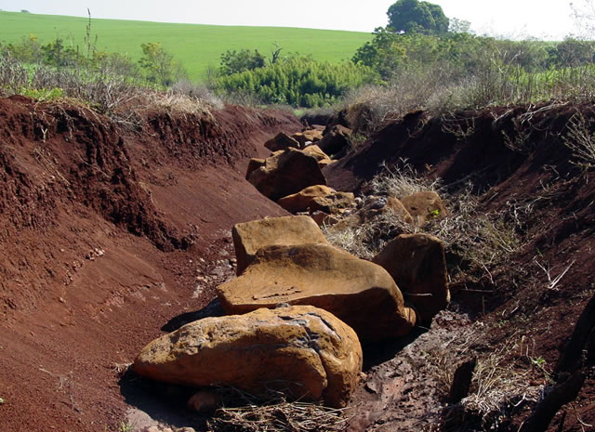
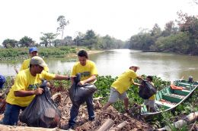
Impactos ambientais no Pantanal Mato-grossense

Slide 19
Perspectiva do Bioma Pantanal

Slide 20
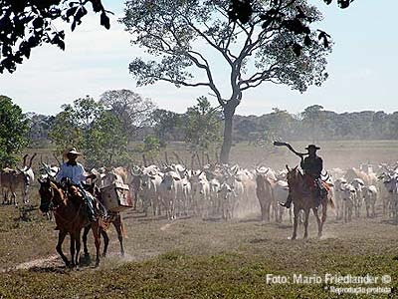
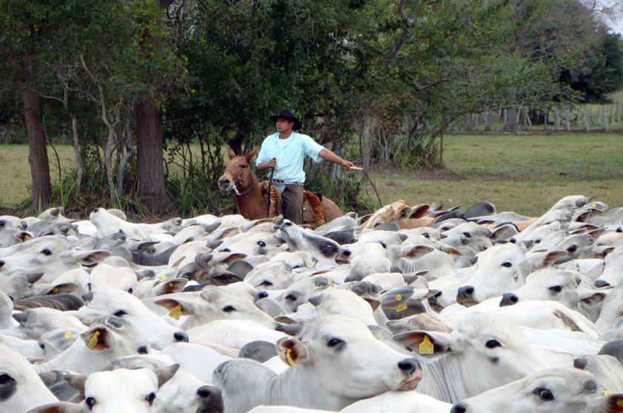
Atividades Produtivas Sustentáveis no Pantanal
Melhoria da rentabilidade da Pecuária Extensiva Pantaneira

Slide 21
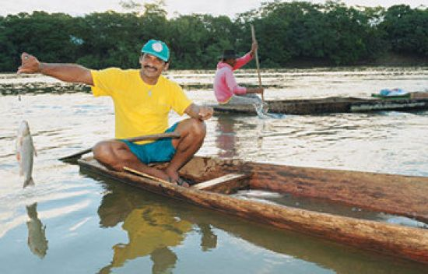
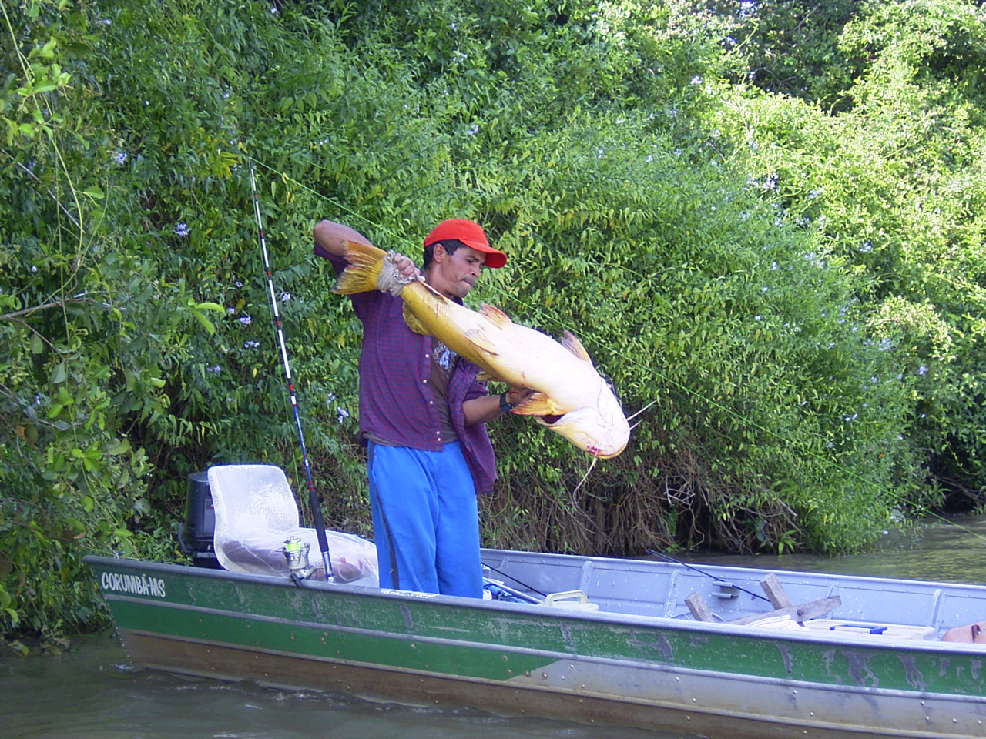
Atividades Produtivas Sustentáveis no Pantanal
Sustentabilidade da Pesca Profissional

Slide 22
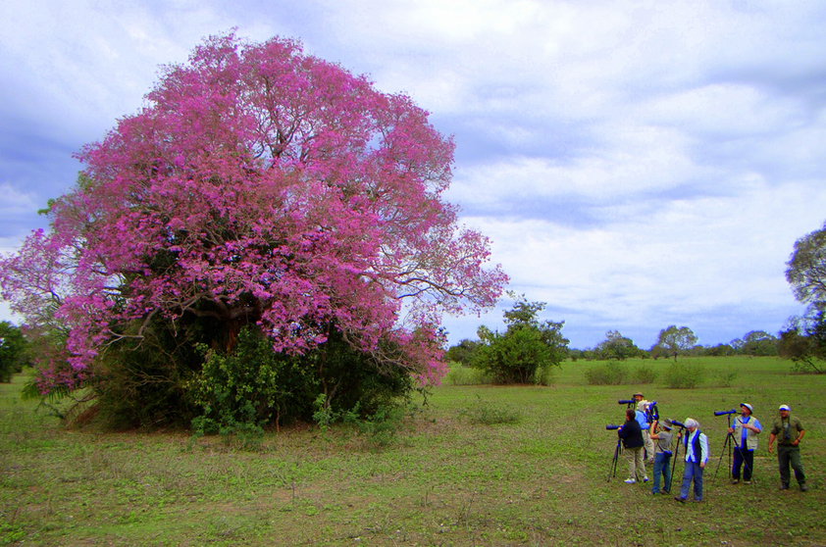
Atividades Produtivas Sustentáveis no Pantanal
Turismo de Observação

Slide 23
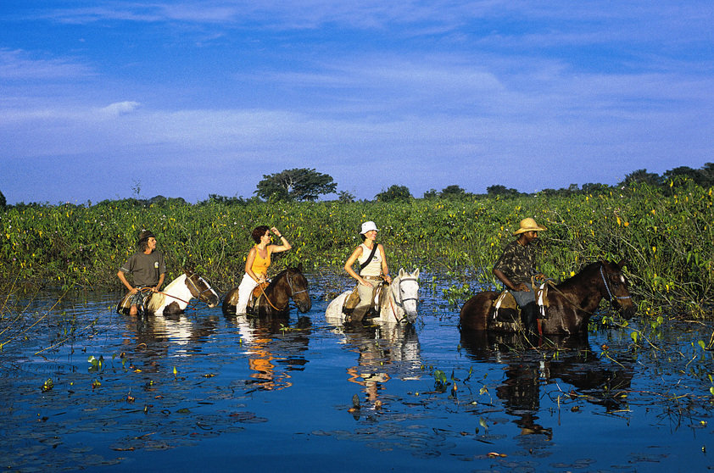
Atividades Produtivas Sustentáveis no Pantanal
Ecoturismo

Slide 24
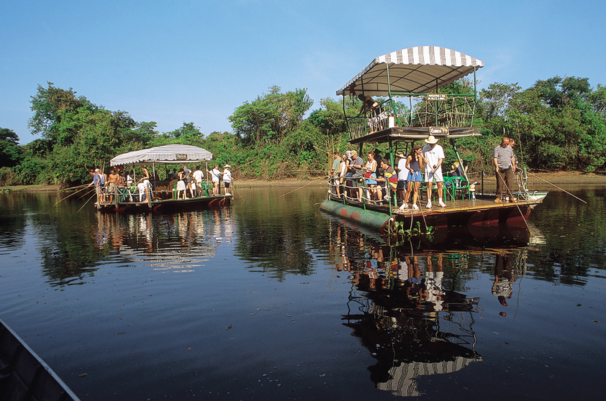
Atividades Produtivas Sustentáveis no Pantanal
Turismo de Pesca

Slide 25
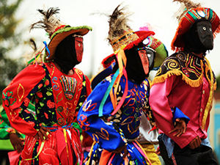
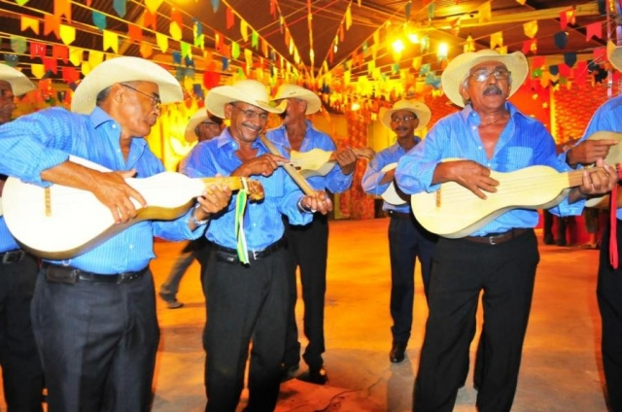
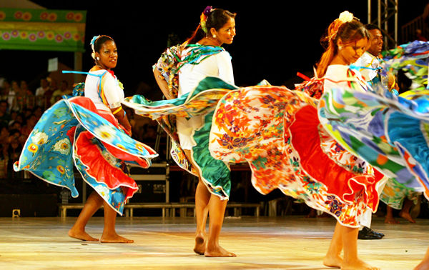
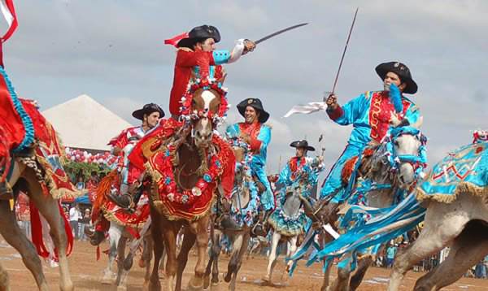
Atividades Produtivas Sustentáveis no Pantanal
Turismo Cultural

Slide 26
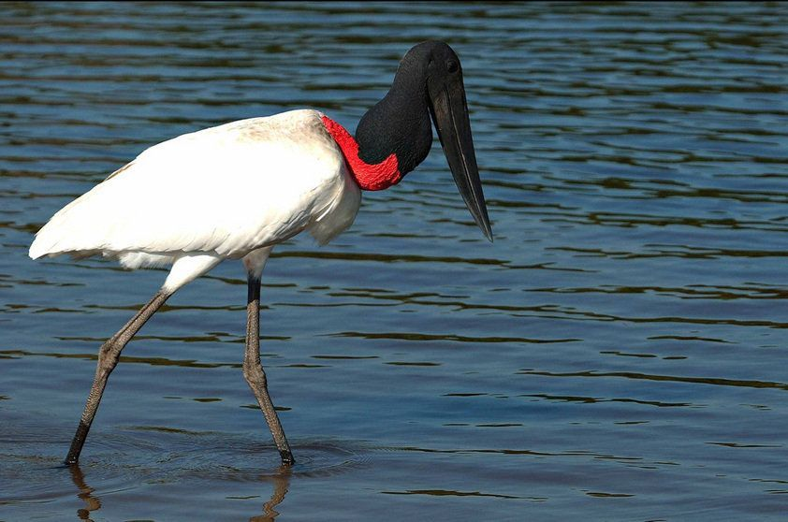

Obrigada
Ana Luiza Ávila Peterlini de Souza
Secretária de Estado do Meio Ambiente
www.sema.mt.gov.br

